Slide 1
CHI È?
Gioco

Slide 2
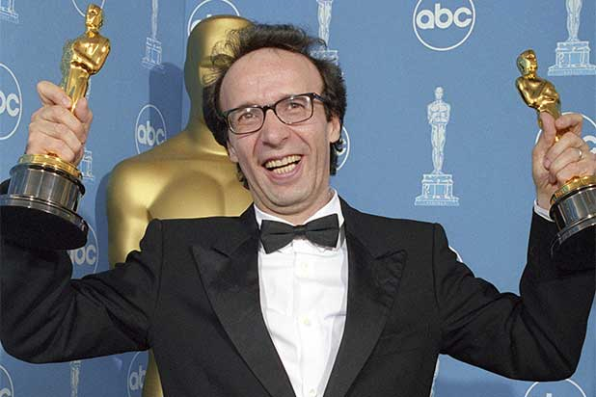
Chi e’? Come si chiama?
E’ ...
Si chiama ...

Slide 3
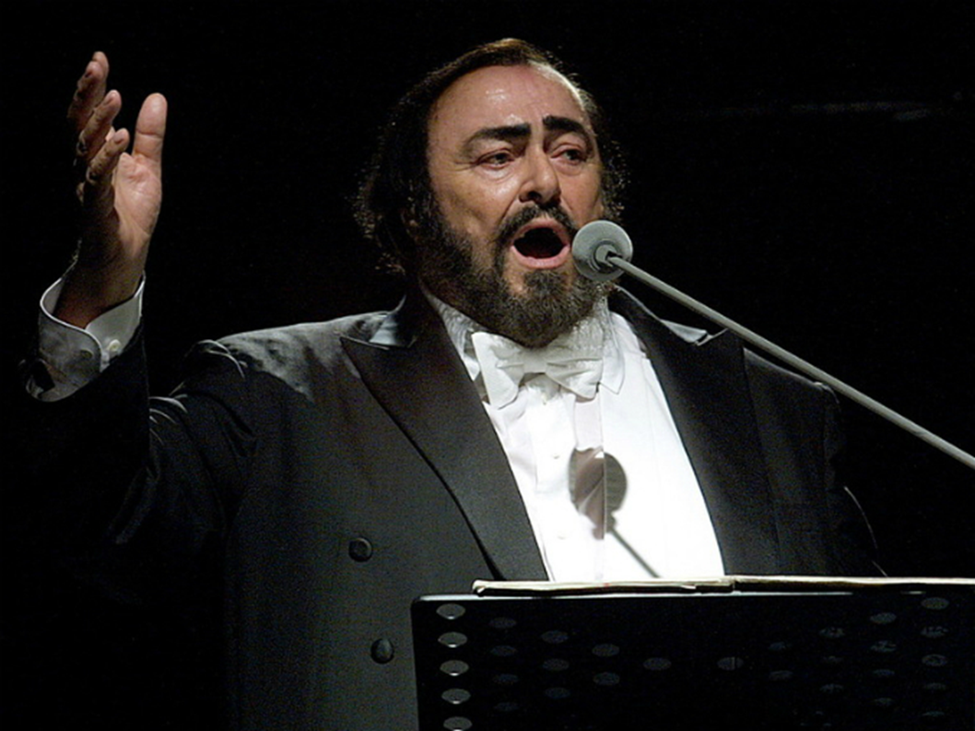
Chi e’? Come si chiama?

Slide 4
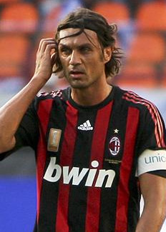
Chi e’? Come si chiama?

Slide 5
Chi e’? Come si chiama?

Slide 6
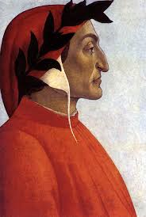
Chi e’? Come si chiama?

Slide 7
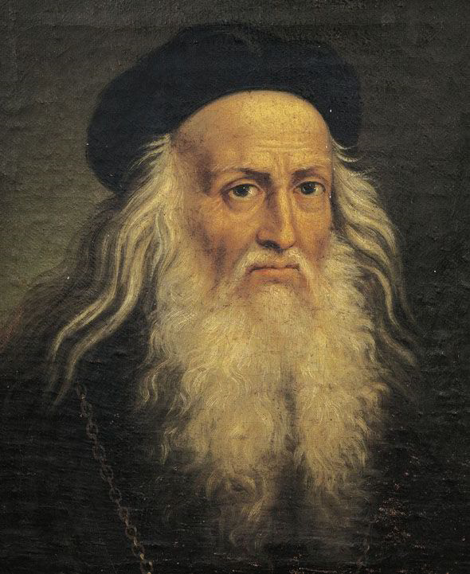
Chi e’? Come si chiama?

